Slide 1
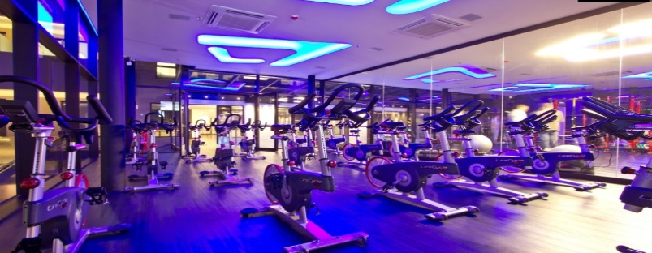


Ações no PDV
Acompanhamento virtual
Aplicativo para treinos
Redes sociais da Fort Fit
Instagram;
Twitter;
Pág. do Facebook
Ambiente climatizado
Boa iluminação
Climatização sonora
Planos Promocionais:
Plano Idosos
(Aeróbica + Natação + Zumba)
Plano Jovens
(Cross Fit + Jiu Jitsu)

